Slide 1

JavaSE Day09
面向对象
（封装与继承）
主讲人：XXX

Slide 2
01
封装
目录
02
访问权限修饰符
CONTNETS
03
继承

Slide 3



核心重点

Slide 4
第08课
面向对象
（封装与继承）

Slide 5

LET‘S MAKE YOUR STUDY EASY
核心重点
1、理解Java封装的意义
2、掌握封装的使用
3、掌握访问权限修饰符
4、掌握Java继承的使用及注意事项
5、掌握super、final关键字

Slide 6

课程讲解

Slide 7
第01课
封装

Slide 8
01
封装概述
02
封装成员变量
目录
CONTNETS
03
封装方法
04
封装类
05
标准JavaBean

Slide 9


LET‘S MAKE YOUR STUDY EASY
课程讲解 -- 封装
Java语言有三大特性：封装、继承、多态。
封装：主要是将类中的部分代码实现细节隐藏、封装起来，不直接对外提供访问；
继承：主要体现的父子类的关系上，提高了软件的可重用性和可扩展性；
多态：包括设计时多态和运行时多态，通过调用不同参数或名称的方法来决定父类对象动态调用哪个子类方法，增强了代码的灵活度。

Slide 10
LET‘S MAKE YOUR STUDY EASY
课程讲解 -- 封装概述
原则：将内部细节隐藏起来，若需要访问某个成员，提供公共方法对其访问或者是只允许内部访问。
封装优点：
良好的封装能够减少耦合；
类内部的结构可以自由修改；
可以对类成员进行更精确的控制；
隐藏信息，实现细节。

Slide 11
LET‘S MAKE YOUR STUDY EASY
课程讲解 -- 封装概述
封装的使用：
使用private关键字来修饰类的成员（成员变量和成员方法）以及类；
对需要访问的成员变量，提供对应的一对getXxx方法、setXxx方法；
private修饰的成员方法，只允许本类中的其他方法调用；
private修饰的类，只能作为内部类使用（内部类后续详解）。
说明：private是一个权限修饰符，代表最小权限（其他权限修饰符包括public、protected、default、private）。

Slide 12
LET‘S MAKE YOUR STUDY EASY
课程讲解 -- 封装成员变量
语法：
private 数据类型 变量名;
// 同时提供成员变量的getXxx、setXxx方法

Slide 13
LET‘S MAKE YOUR STUDY EASY
课程讲解 -- 封装方法
语法：
private 静态修饰符 返回值类型 方法名(参数列表){ 方法体 };

Slide 14
LET‘S MAKE YOUR STUDY EASY
课程讲解 -- 封装类
语法：
public clss 外部类名{
private class 内部类名{ 内部类成员 }
外部类成员
}
说明：因为Java内部类根据定义的位置和修饰符，又分为成员内部类、静态内部类、方法内部类、匿名内部类，所以我们这里只是展示一种目前比较容易理解的方式，来说明一下封装类的效果（后续会对内部类详解）。

Slide 15

LET‘S MAKE YOUR STUDY EASY
课程讲解 -- 封装类
为什么不能用private封装外部类？
Java封装本质是减少代码耦合度，隐藏内部实现细节，控制内部代码的
private修饰成员变量，可以使用get/set方法对外提供访问入口；
private修饰成员方法，可以让内部其他方法访问；
private修饰内部类，可以让外部类访问。
private修饰了外部类，就没法进行访问，这个封装的外部类就没有存在的意义，因此Java不允许适用private修饰外部类，只允许使用public、default这两种级别的权限修饰符进行控制。

Slide 16
LET‘S MAKE YOUR STUDY EASY
课程讲解 -- 标准JavaBean
标准：
public class ClassName{
// 成员变量
// 构造方法
// 无参构造方法【必须】
// 有参构造方法【建议】
// 成员方法
// getXxx()
// setXxx()
}

Slide 17
第02课
访问权限修饰符

Slide 18
01
概述
目录
CONTNETS
02
不同权限的访问范围

Slide 19

LET‘S MAKE YOUR STUDY EASY
课程讲解 -- 概述
在Java中提供了四种访问权限，使用不同的访问权限修饰符修饰时，被修饰的内容会有不同的访问权限：
public：公共的。
protected：受保护的。
default：默认的（默认什么都不用写）。
private：私有的。

Slide 20
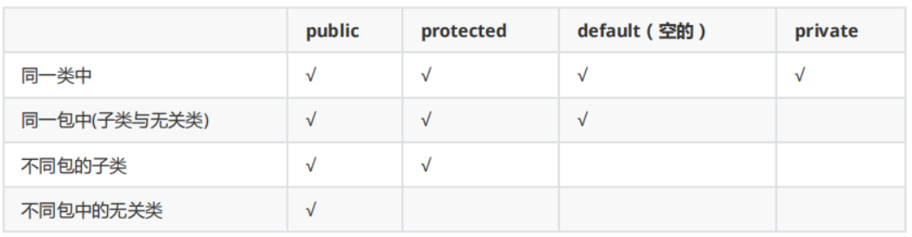

LET‘S MAKE YOUR STUDY EASY
课程讲解 -- 不同权限的访问范围
不同权限访问范围：

Slide 21
LET‘S MAKE YOUR STUDY EASY
课程讲解 -- 递归方法说明
说明：
public具有最大权限。private则是最小权限；
成员变量使用 private ，隐藏细节；
构造方法使用 public ，方便创建对象；
成员方法使用 public ，方便调用方法；私有方法使用private，仅对内提供访问。

Slide 22
第03课
继承

Slide 23
01
继承概述
02
继承后的特点
目录
CONTNETS
03
super关键字
04
final关键字
05
继承的特点

Slide 24
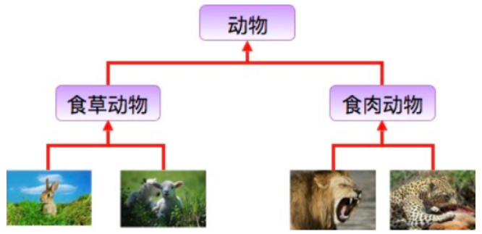
LET‘S MAKE YOUR STUDY EASY
课程讲解 -- 继承概述
生活中的继承：
说明：在Java中，类的继承是指在一个现有类的基础上去构建一个新的类，构建出来的新类被称作子类，现有类被称作父类，子类会自动拥有父类所有可继承的属性和方法。

Slide 25
LET‘S MAKE YOUR STUDY EASY
课程讲解 -- 继承概述
语法：
public clss 外部类名{
class 父类 {
。。。
}
class 子类 extends 父类 {
。。。
}
说明：Java中通过extends关键字声明一个类是从另外一个类继承而来的。

Slide 26
LET‘S MAKE YOUR STUDY EASY
课程讲解 -- 继承概述
继承的好处：
提高代码的复用性。
类与类之间产生了关系，是多态的前提。

Slide 27
LET‘S MAKE YOUR STUDY EASY
课程讲解 -- 继承后的特点-成员变量
说明：
如果子类父类中出现不重名的成员变量，这时的访问是没有影响的；
如果子类父类中出现重名的成员变量，这时的访问是有影响的。

Slide 28
LET‘S MAKE YOUR STUDY EASY
课程讲解 -- 继承后的特点-成员方法
1、成员方法不重名：
如果子类父类中出现不重名的成员方法，这时的调用是没有影响的；
调用方法时，先在子类中查找有没有对应的方法，若子类中存在就会执行子类中的方法，若子类中不存在就会执行父类中相应的方法。

Slide 29
LET‘S MAKE YOUR STUDY EASY
课程讲解 -- 继承后的特点-成员方法
2、成员方法重名：
如果子类父类中出现重名的成员方法，这时的访问是一种特殊情况，并且分为两种情况。
如果子类出现与父类重名方法，但是方法参数不同，这种情况属于方法重载；
如果子类出现与父类重名方法，同时方法参数也相同，这种情况叫做方法重写Override。

Slide 30
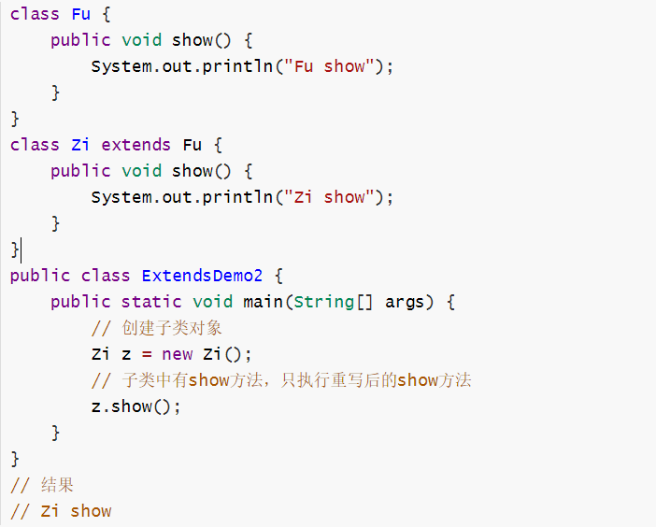
LET‘S MAKE YOUR STUDY EASY
课程讲解 -- 继承后的特点-成员方法
方法重写：子类中出现与父类一模一样的方法时（方法名和参数列表都相同，重写的返回值类型相同或者是父类方法的子类），会出现覆盖效果，也称为重写或者复写。

Slide 31
LET‘S MAKE YOUR STUDY EASY
课程讲解 -- 继承后的特点-成员方法
方法重写应用：
子类可以根据需要，定义特定于自己的行为。既沿袭了父类的功能名称，又根据子类的需要重新实现父类方法，从而进行扩展增强。
注意事项：
子类方法覆盖父类方法，必须要保证权限大于等于父类权限；
子类方法覆盖父类方法，函数名和参数列表都要一模一样。
子类方法覆盖父类方法，返回值类型可以与父类保持一致，或者返回父类返回值的子类。
私有方法不是不能继承，而是无法访问，所以不能重写。

Slide 32
LET‘S MAKE YOUR STUDY EASY
课程讲解 -- 继承后的特点-构造方法
构造方法的作用：
构造方法的名字是与类名一致的。所以子类是无法继承父类构造方法的；
构造方法的作用是创建对象并初始化成员变量的。所以子类的初始化过程中，必须先执行父类的初始化动作；
子类的构造方法中默认有一个 super() ，表示调用父类的构造方法，父类成员变量初始化后，才可以给子类使用。

Slide 33
LET‘S MAKE YOUR STUDY EASY
课程讲解 -- super关键字-继承类对象空间介绍
父类空间优先于子类对象产生：
在每次创建子类对象时，先初始化父类空间，再创建其子类对象本身。
目的在于子类对象中包含了其对应的父类空间，便可以包含其父类的成员。
如果父类成员非private修饰，则子类可以随意使用父类成员。
代码体现在子类的构造方法调用时，一定先调用父类的构造方法。

Slide 34
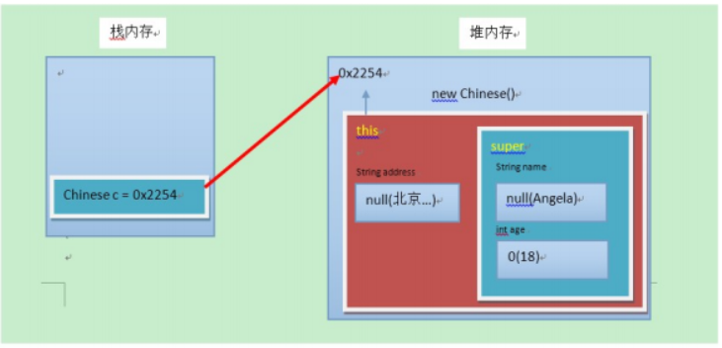
LET‘S MAKE YOUR STUDY EASY
课程讲解 -- super关键字-继承类对象空间介绍
继承类对象空间示意图：

Slide 35
LET‘S MAKE YOUR STUDY EASY
课程讲解 -- super关键字-super说明
super&this关键字：
super ：代表父类的存储空间标识(可以理解为父亲的引用)。
this ：代表当前对象的引用(谁调用就代表谁，之前有详解）。

Slide 36
LET‘S MAKE YOUR STUDY EASY
课程讲解 -- super关键字-super说明
super&this关键字用法对比：
this.成员变量 -- 本类的
super.成员变量 -- 父类的
this.成员方法名() -- 本类的
super.成员方法名() -- 父类的
this(...) -- 本类的构造方法
super(...) -- 父类的构造方法

Slide 37
LET‘S MAKE YOUR STUDY EASY
课程讲解 -- super关键字-super说明
注意事项：
子类的每个构造方法中均有默认的super()，调用父类的空参构造。手动调用父类构造会覆盖默认的super()；
super() 和 this() 都必须是在构造方法的第一行，所以不能同时出现。

Slide 38
LET‘S MAKE YOUR STUDY EASY
课程讲解 -- final关键字
说明：Java提供有一个final关键字，中文意思是最终、终极的意思，在Java中代表不可变更的意思。final关键字可以用来修饰类、成员变量、成员方法。
final修饰类：表示最终类，也就是此类不能被继承；
final修饰变量：表示常量，也就是一个变量的值始终如一，无法变更；
final修饰方法：表示最终方法，也就是此方法不能被重写。

Slide 39
LET‘S MAKE YOUR STUDY EASY
课程讲解 -- final关键字
注意事项：
final修饰的成员变量，必须进行初始化赋值，且值不能变更，否则编译出错；
final修饰的成员变量，通常会结合static关键字一起使用，表示一个全局的静态常量，常量名用大写；
final修饰的局部变量，不能使用static修饰，同时可以不用先初始化赋值，使用时进行一次赋值即可，后续也不能变更；
final修饰基本数据类型，表示该数据的值在初始化后便不能发生变化；
final修饰引用数据类型，则在对其初始化之后便不能再改变引用地址，但该引用所指向的对象的内容是可以发生变化的。

Slide 40
LET‘S MAKE YOUR STUDY EASY
课程讲解 -- 继承的特点
1、Java只支持单继承，不支持多继承：
//一个类只能有一个父类，不可以有多个父类。
class C extends A{} //ok
class C extends A，B... //error

Slide 41
LET‘S MAKE YOUR STUDY EASY
课程讲解 -- 继承的特点
2、Java支持多层继承(继承体系)：
class A{}
class B extends A{}
class C extends B{}
3、所有的类都直接或者间接继承了Object类，Object类是所有类的父类。

Slide 42

课程总结

Slide 43

LET‘S MAKE YOUR STUDY EASY
课程总结
1、理解Java封装的意义
2、掌握封装的使用
3、掌握访问权限修饰符
4、掌握Java继承的使用及注意事项
5、掌握super、final关键字

Slide 44
谢谢观看
THANKS

